Slide 1
Съвременно състояние на физиката на елементарните частици в катедра „Атомна физика“
Борислав Павлов
(кат. АФ, ФзФ, СУ “Св. Климент Охридски”)

Slide 2

Групата по неутрино
  проф. дфзн Румен Ценов
  доц. д-р Димитър Колев
  доц. д-р Мариян Богомилов
  гл. ас. д-р Галина Ванкова-Кирилова
  д-р Георги Петков
  д-р Симона Илиева
  Васил Вергилов
  Докторанти: Ивайло Дионисов, Георги Василев, Георги Златинов, Борис Хайдуков, Диляна Сувариева

Slide 3
Експерименти
Опит и участие в предишни експерименти и проекти: CHORUS, HARP, OPERA, EUROν/IDS-NF, MICE
Текущи експерименти и проекти: NA61/SHINE, SND@LHC, SHiP, ESSνSB

Slide 4
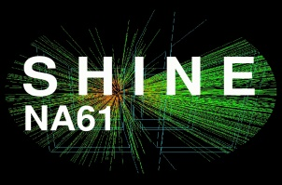
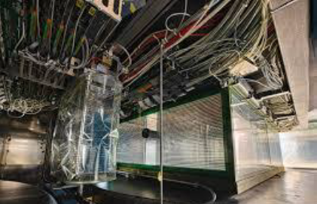
NA61/SHINE
North Area 61 / SPS Heavy Ion and Neutrino Experiment
Разположен в ЦЕРН на ускорителя SPS.
Изучава:
Адронни добиви за нуждите на неутринни експерименти.
Силни взаимодействия с фокус върху кварк-глуонната плазма.
Адронни взаимодействия за космични лъчи.

Slide 5
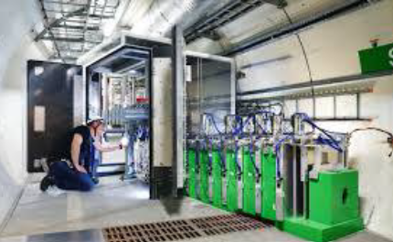
SND@LHC
Scattering Neutrino Detector @ Large Hadron Collider
Разположен в ЦЕРН на ускорителя LHC.
Изучава:
Неутрина, произведени от протон-протонни сблъсъци с псевдо-бързина 7.2 < η < 8.4.
Търсене на тъмна материя.

Slide 6
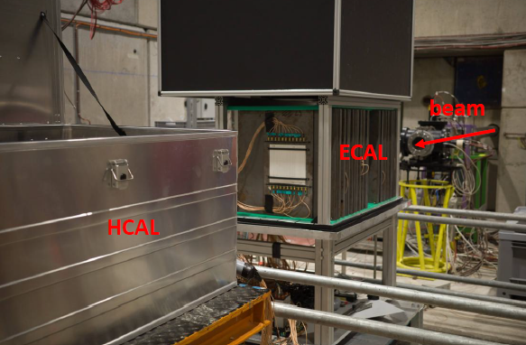
SHiP
Search for Hidden Particles
Одобрен през март 2024.
Ще бъде разположен в ЦЕРН на ускорителя SPS.
Ще изучава „скрити“ частици, предсказани от голям брой модели за “Скрития” сектор, като ще се опита да обясни тъмната материя, неутринните осцилации и барион-антибарионната асиметрия във вселената.

Slide 7

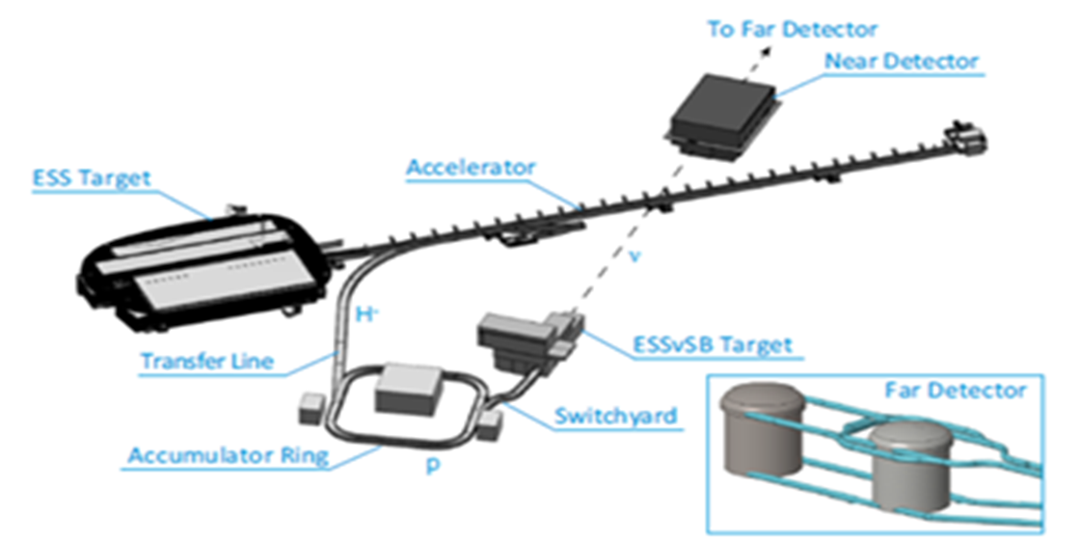
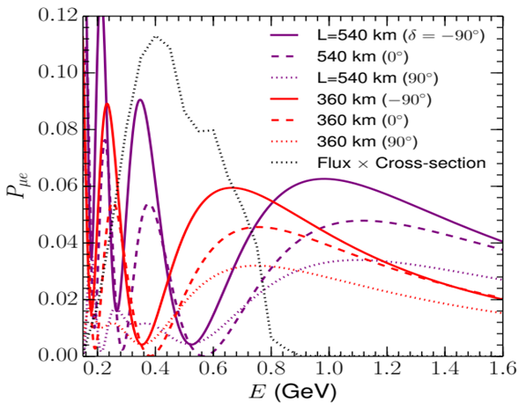
ESSSB+
European Spallation Source Neutrino Superbeam Plus
Ускорител и близък детектор, разположени в ESS (European Spallation Source) край Лунд, Швеция; Далечен детектор на 360 км от близкия в мината Zinkgruvan, Швеция.
Дългосрочен проект, изследващ:
нарушението на CP-симетрията в лептонния сектор, за да се разбере асиметрията материя-антиматерия във Вселената
Неутрина с различен произход

Slide 8
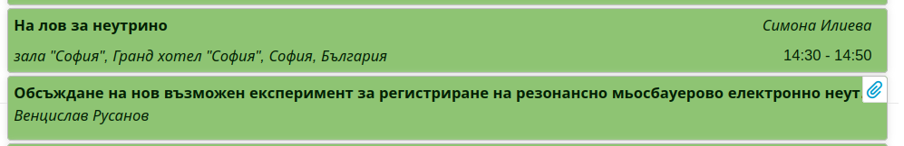
Повече за неутриното

Slide 9
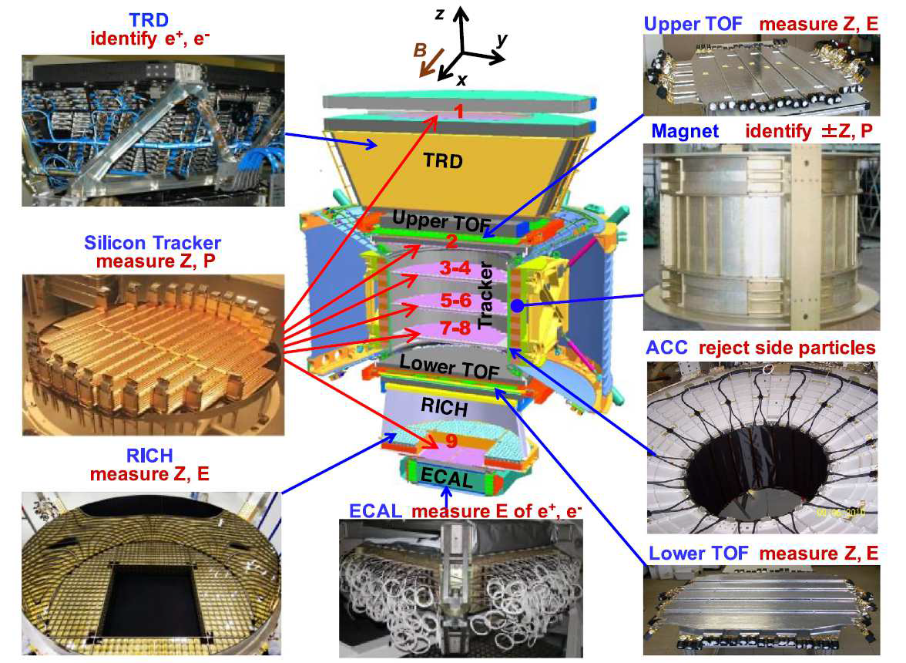
Alpha Magnetic Spectrometer (AMS)
The alpha magnetic spectrometer (AMS) is a high-energy particle detector to explore:
  antimatter
  dark matter
  the origin of cosmic rays in space
The AMS-02 spectrometer consists of:
  Transition Radiation Detector (TRD)
  Time Of Flight (TOF) with 4 planes of scintillating paddles
  9 planes of Silicon Tracker, surrounded by an array of Anti-Coincidence Counter (ACC)
  Permanent Magnet
  Ring Image Cherenkov detector (RICH)
  Electromagnetic Calorimeter (ECAL).
The AMS collaboration is a joint effort of NASA, CERN, MIT and 41 other institutions.

Slide 10
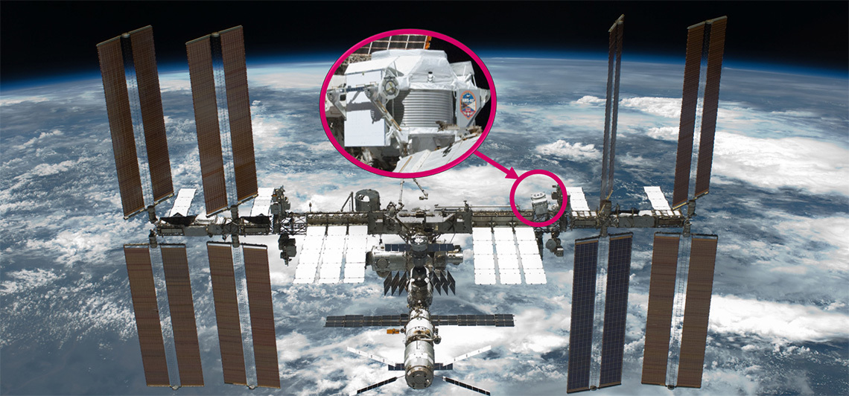
AMS
The Bulgarian group works on:
- Analysis of AMS data taken for the period 20211 - 2026. The main goal - study of the light antimatter production mechanisms in the Milky Way with the AMS detector;
Analysis of the detector efficiency for:
- positron/proton separation at energies around 1 TeV with TRD and ECAL detectors of AMS.
detection of antideuterons in TOF detector at energies below 2 GeV.
- looking for the optimum discrimination method of background particles detected in the RICH detector.
- Activities are currently ongoing.
- One published paper:
G. Vasilev, G. Vankova-Kirilova, G. Bozhkova, “Optimization of singly-charged particles identification with the AMS02 RICH detector by a machine learning method”, Astroparticle Physics, Vol. 171, 2025, https://doi.org/10.1016/j.astropartphys.2025.103134

Slide 11
Повече за AMS

Slide 12
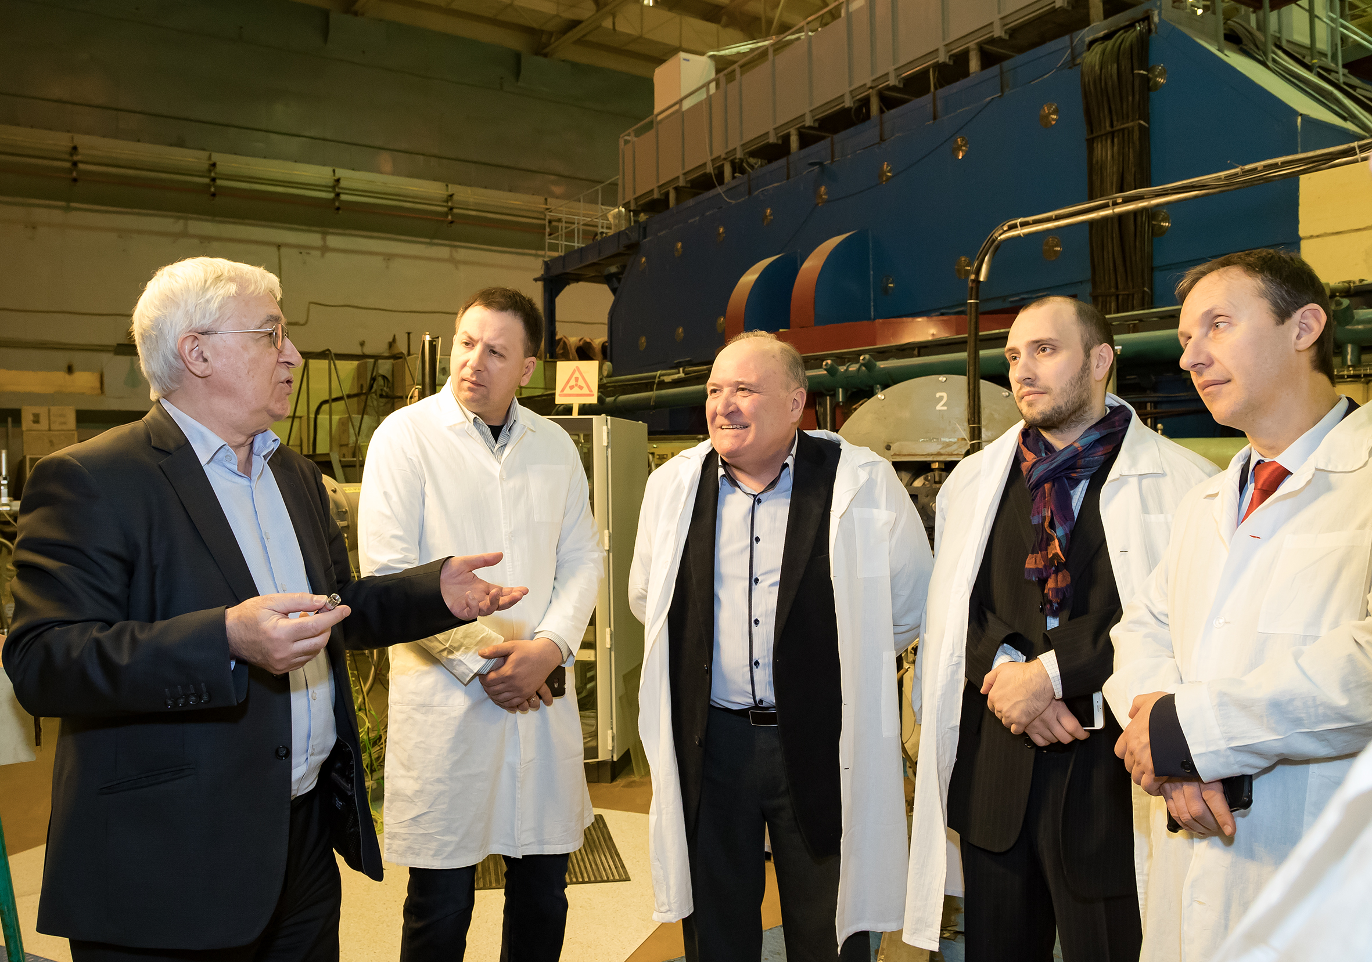
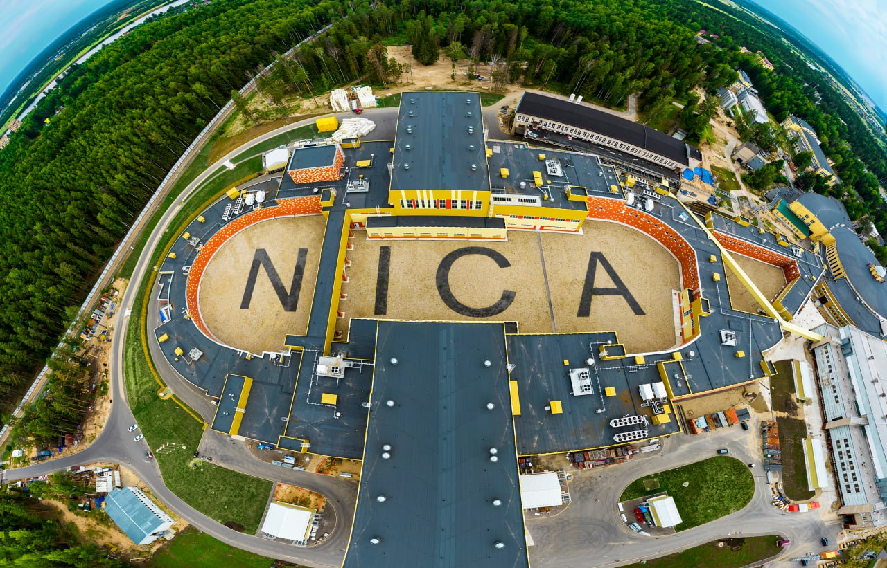
JINR NICA

Slide 13


доц. дфзн Михаил В. Чижов - сътрудничество
Участие в международни колаборации: CHORUS, DELPHI, HARP, OPERA, HERA, CDF, ATLAS.
Сътрудничество с университети: Geneva, Zurich (Швейцария); Paraiba (Бразилия); Brussels
(Белгия); Fresno, Irvine (САЩ); Новосибирск (Русия); Lyon (Франция).
Работа в международни научни центрове: ОИЯИ, ICTP, CERN, SISSA, Nordita, PSI, DESY, FNAL.
Участие в ATLAS от ОИЯИ (следващи слайди).

Slide 14
Excited particles (compositeness)
Searches for excited fermions ψ * have been performed at LEP, HERA and the Tevatron, and also by the CMS and ATLAS experiments at the LHC.
ψ * why not Z * ?
M. C., V. A. Bednyakov, and J. A. Budagov, Proposal for chiral bosons search at LHC
via their unique new signature, Phys. Atom. Nucl. 71 (2008) 2096; arXiv:0801.4235
Z * has different interactions in comparison with Z’ !

Slide 15
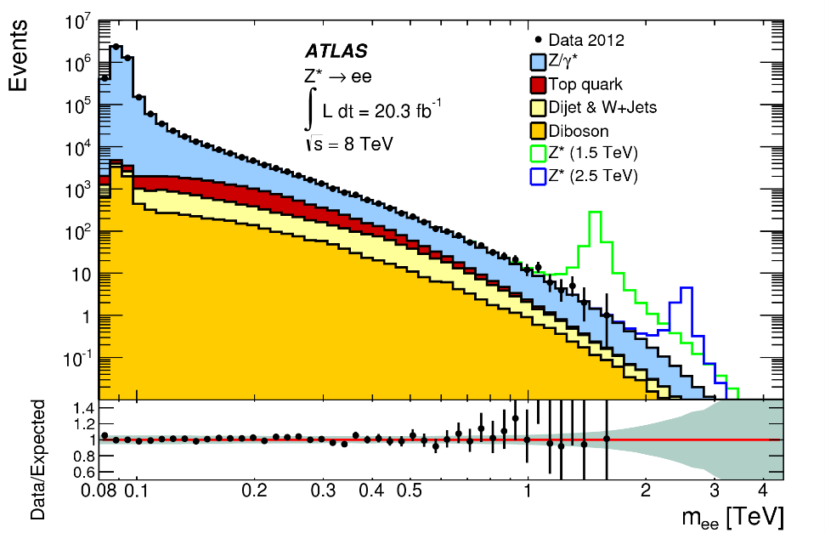
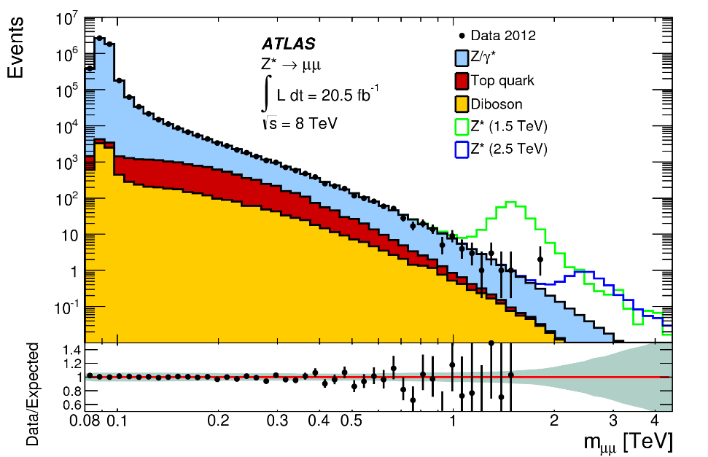
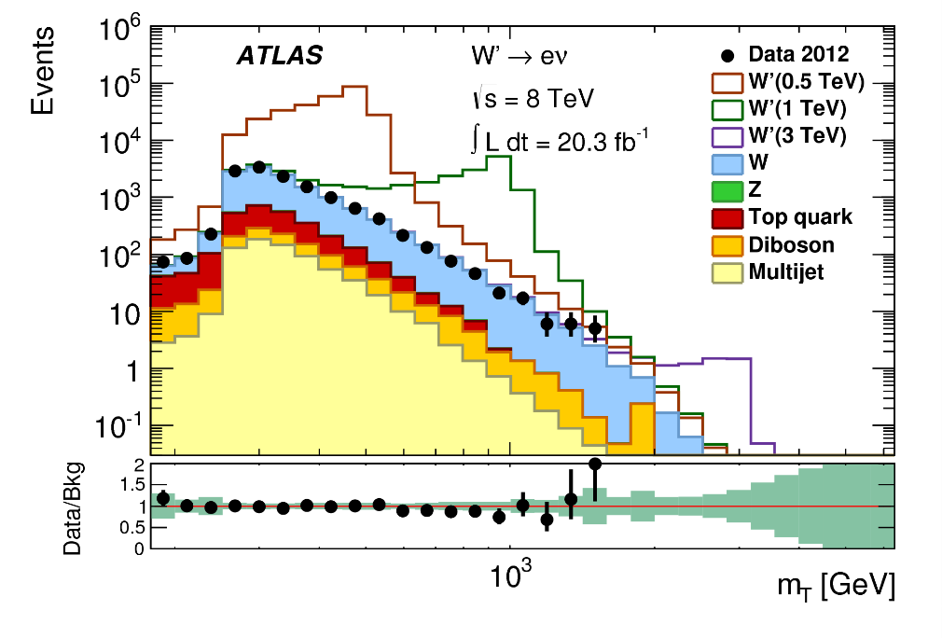
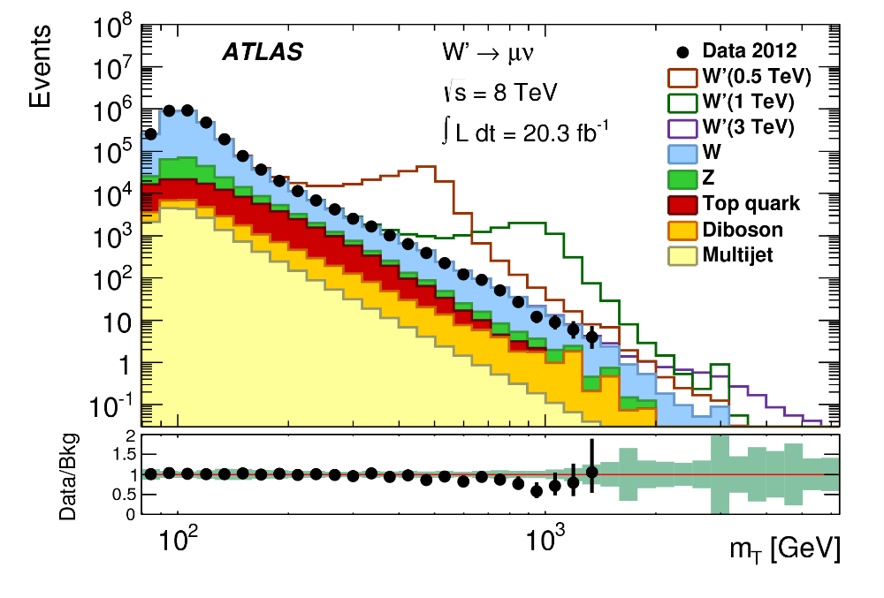
However, the search of new vector bosons in Drell-Yan channels at LHC has not given positive results

Slide 16
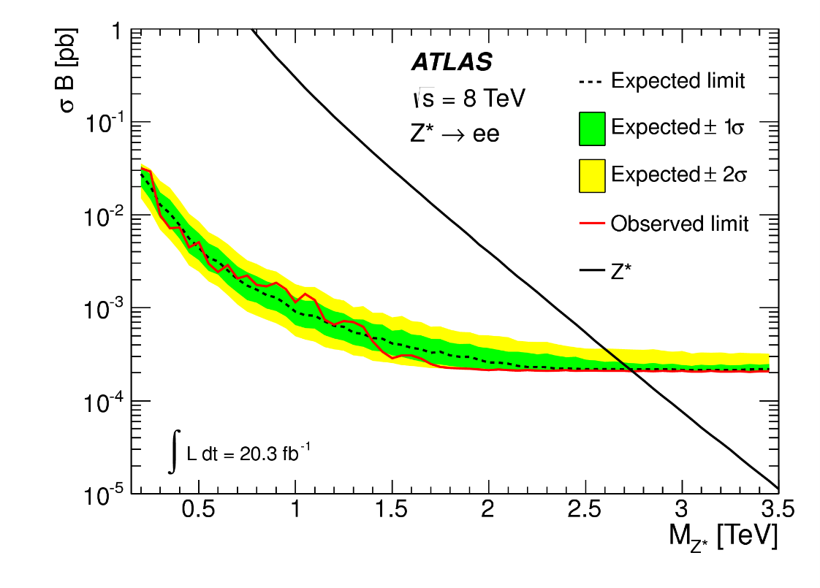
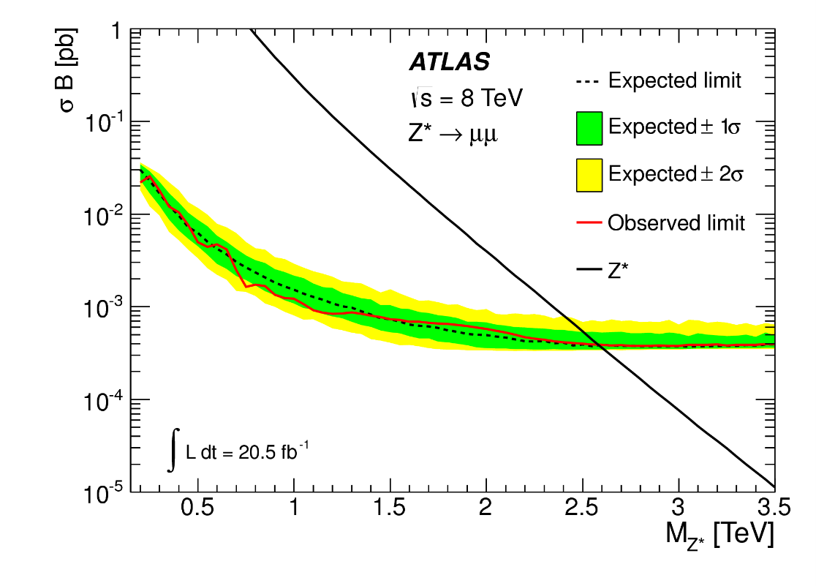
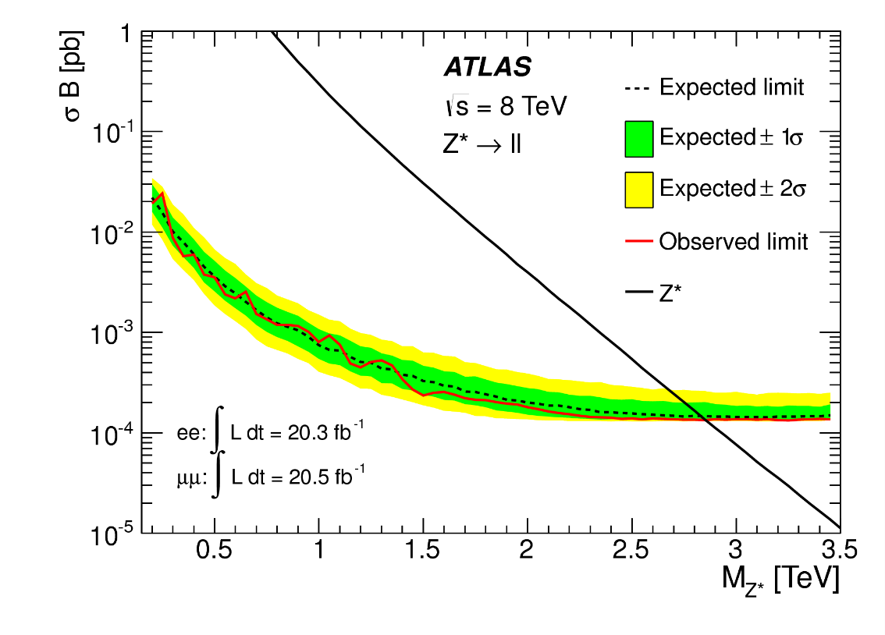
The ATLAS Collaboration “Search for high-mass dilepton resonances in pp collisions at √s=8 TeV with the ATLAS detector”, Physical Review D 90 (2014) 052005

Slide 17
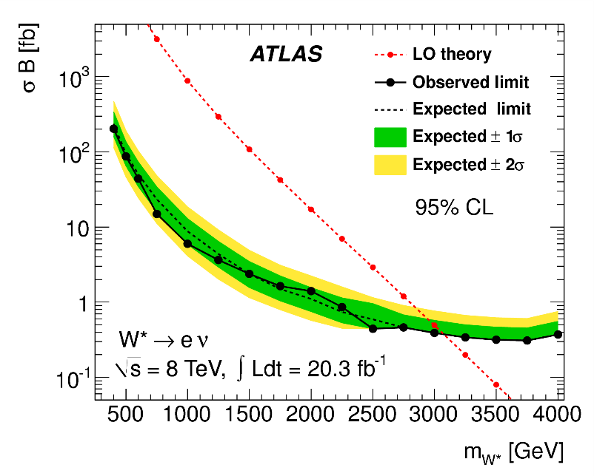
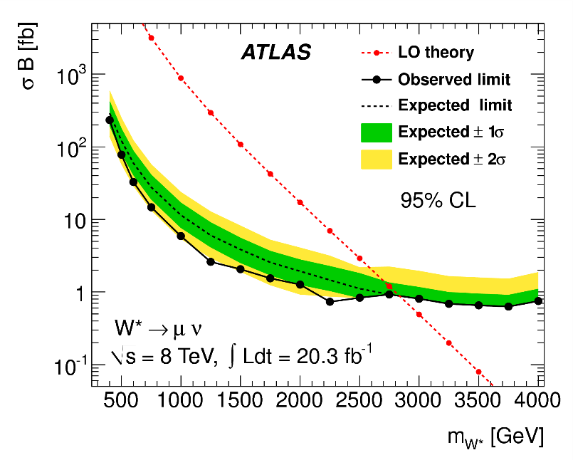
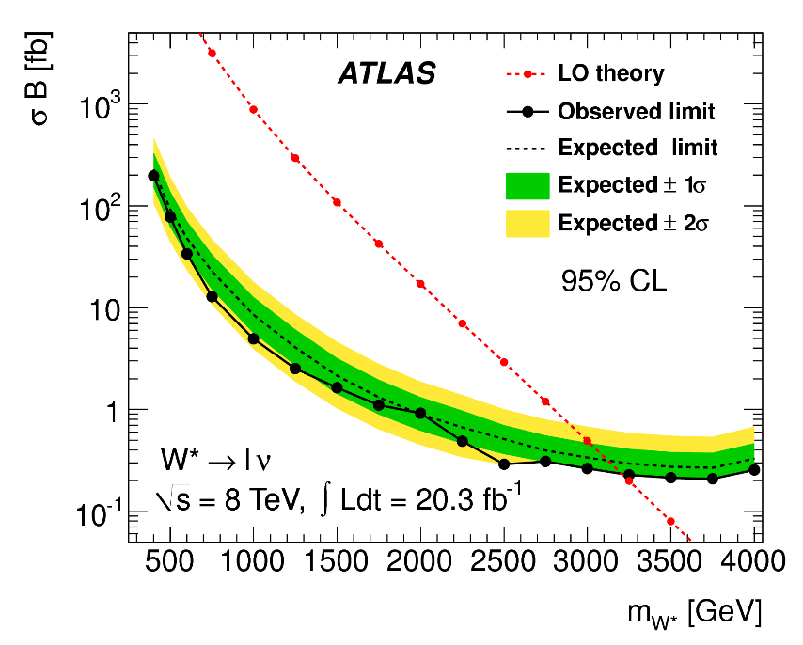
The ATLAS Collaboration “Search new particles in events with one lepton and missing transverse momentum in pp collisions at √s=8 TeV with the ATLAS detector”, JHEP 09 (2014) 037

Slide 18
Search for W* bosons in dijet processes
also sets strong constraint on W* mass
The ATLAS Collaboration “Search for new phenomena in dijet events using 37 fb⁻¹ of pp collision data collected √s=13 TeV with the ATLAS detector”, Physical Review D 96 (2017) 052004

Slide 19
Example with extra dimensions
Let us consider a doublet of the gauge fields in N-dimension Minkowski space. Then its the fifth and the subsequent components
can play a role of the Higgs fields
(so-called Gauge-Higgs unification)
N.S. Manton, Nucl. Phys. B 158 (1979) 141;
D.B. Fairlie, J. Phys. G 5 (1979) L55; Phys. Lett. B 82 (1979) 97.
The lightness of the Higgs doublets is guaranteed by the gauge symmetry. This
symmetry is spontaneously broken by compactification. In this way the mass of
the Higgs doublet is controlled by the compactification scale, as opposed to
the high-dimensional cutoff of the theory.
M.V. Chizhov and V.A. Bednyakov, Phys. Atom. Nucl. 79 (2016) 721.
Prediction:
~
CP even
CP odd
Implemented in MadGraph.

Slide 20
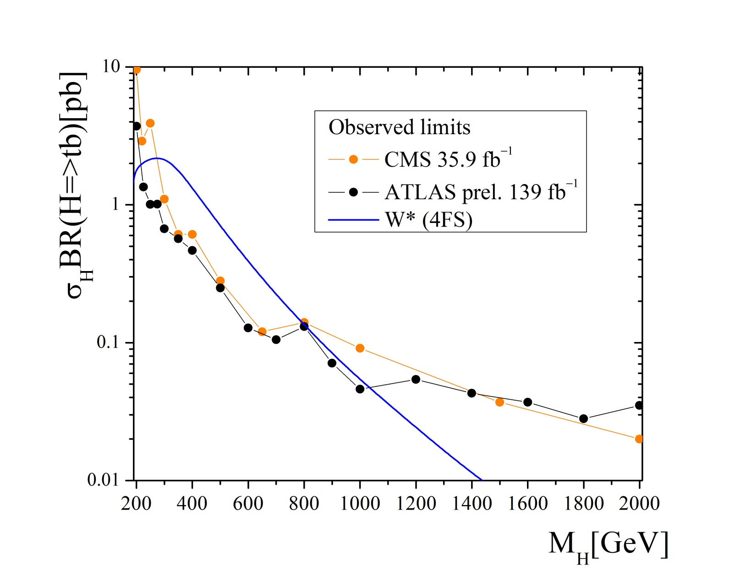
Present sensitivity (139 fb⁻¹)
ATLAS: JHEP 06 (2021) 145; CMS: JHEP 01 (2020) 096
Search for a charged Higgs boson decaying into a top and
a bottom quarks at √s=13 TeV in the ATLAS and CMS detectors

Slide 21
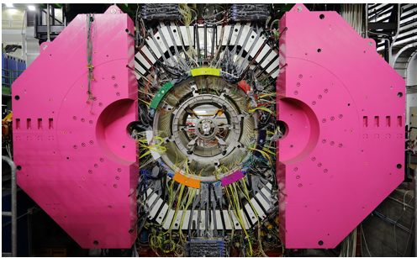
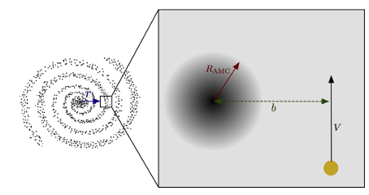

гл. ас. д-р Момчил Найденов
От 2024 съм в теоретичния състав на експеримента FLASH (Finuda magnet for Light Axion Search with Haloscope), базиран във Фраскати, Италия. Експериментът цели детектирането на аксиони, аксионоподобни частици и гравитационни вълни;
Разширен модел на квантова електродинамика с огледална група U’(1), предсказваща съществуването на тъмни фермиони с милизаряд. Такива частици могат да бъдат използвани за космологична проба за гравитационни ефекти в теорията на полето (в колаборация с колеги от Салерно, Италия);

Slide 22
гл. ас. д-р Момчил Найденов
Детектирането на хипотетични компактни обекти, аксионни клъстери, или потоци от тях, породени в следствие от гравитационно взаимодействие (в колаборация с колеги от Салерно, Италия);
Влияние на аксиони и аксионоподобни частици във физиката на неутронни звезди (в колаборация с колеги от Roma Tor Vergata, Италия);
Възможности за детектиране на аксионоподобни частици в експеримента NA62 (в колаборация с колеги от Фраскати).

Slide 23
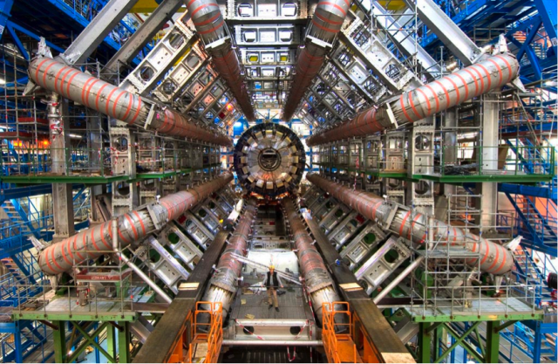
Повече за ATLAS

Slide 24
PADME team
The team:
  Assoc. prof. Venelin Kozhuharov (Group leader, PADME spokesperson)
  Assist. Prof. Radoslav Simeonov
  Kalina Dimitrova, PhD Student
  Simeon Ivanov, PhD Student
  Svetoslav Ivanov, PhD Student
  Katerina Kostova, PhD student
  Ruslan Nastaev, technician
Theoretical support from head assist. prof. Momchil Naydenov

Slide 25

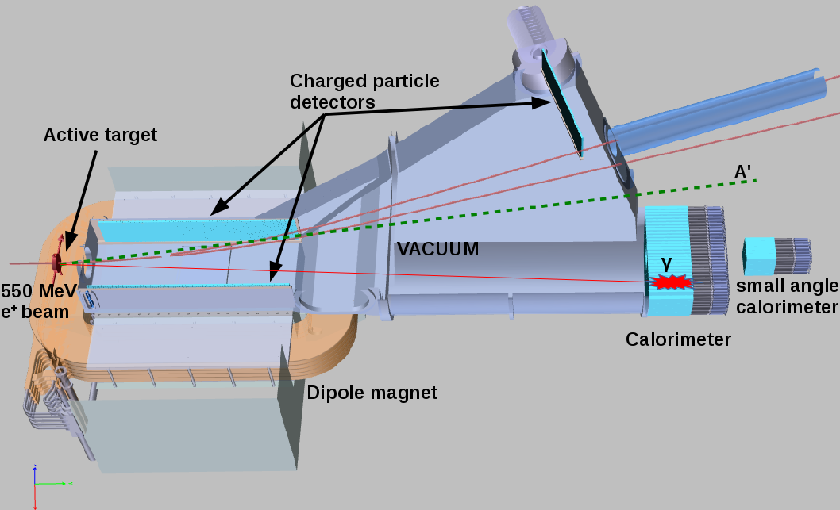
The PADME Experiment @ LNF, INFN
Positron Annihilation into Dark Matter Experiment
γ
е⁺
Beam axis
M_{miss}² = (p_{pos} + p_{elec} - p_{γ})²
Non interacted beam
Small scale fixed target experiment
  e⁺ @ Frascati Beam Test Facility
  Accelerated e+ interacting in a thin diamond active target
  Final states: e+, e-, photons
  Charged particles detectors
  Calorimeter
  Beam monitoring system

Slide 26



PADME Run II Dark Photon search
γ
Associated production: e⁺ e⁻ → A’ γ
Search for single photon events and calculate the missing mass
е⁺
Beam axis
A’
M_{miss}² = (p_{pos} + p_{elec} - p_{γ})²
Background composition:
Bremsstrahlung in the field of the target nuclei
    Photons mostly @ low energy, background dominates the high missing masses
    An additional lower energy positron that could be detected due to stronger deflection
2 photon annihilation
    Peaks at M_{miss} = 0
    Quasi symmetric in gamma angles for Eγ > 50 MeV
3 photon annihilation
    Symmetry is lost – decrease in the vetoing capabilities
Radiative Bhabha scattering
e⁺ beam
e⁺
γ
e⁺ beam
γ
e⁺ beam
γ
γ
γ
06/03/2026 Searching for a new light boson with PADME - K. Dimitrova 2

Slide 27
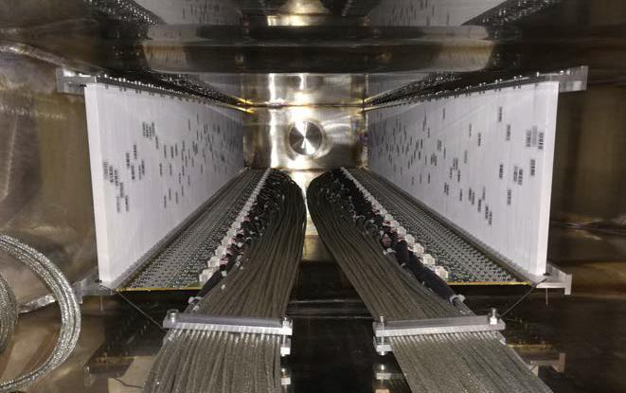
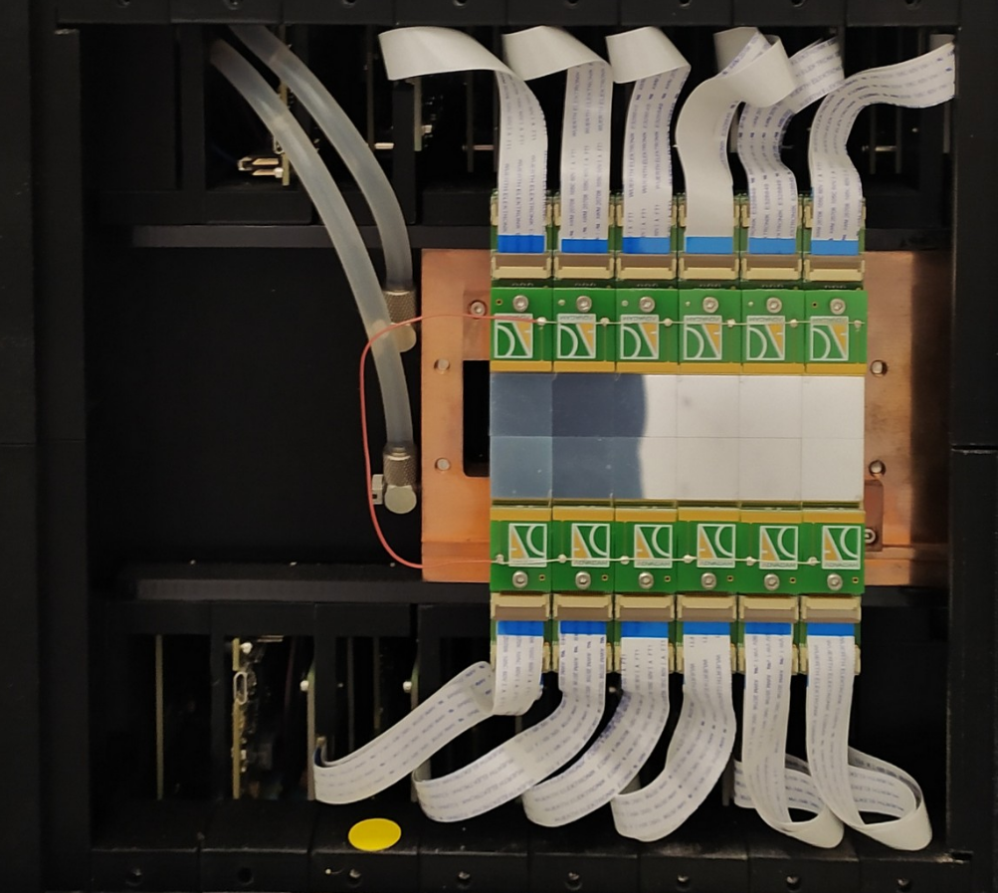
BG Contribution to PADME
Design, production and installation of the Charged Particle Detector system
  Prototypes tested (1 PhD thesis defended in 2021)
  BG team is overall responsible for the PADME veto detectors
Custom PADME Detector Control System entirely developed by BG team from scratch
(1 paper in advanced stage)
Operation and data acquisition of the Timepix3 beam monitoring system
  Custom DAQ developed
  Fast feedback on data quality and beam parameters development
  4 papers published

Slide 28
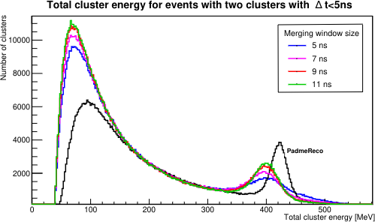
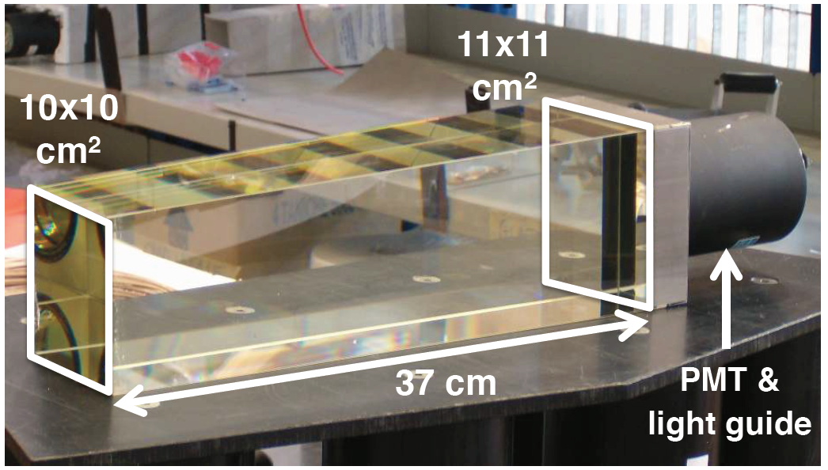
BG Contribution to PADME
Single photon analysis; development and implementation of ML methods for data reconstruction
  developed a new ML-based method for signal reconstruction in individual crystals and implemented it for real data
  cluster reconstruction with ML methods currently under development
  ongoing analysis of 2020 data for single photon events
  1 master thesis defended in 2023, 3 papers already published; 2 more in development
Lead glass positron flux measurement data analysis
  analysis of 2022 data
  obtaining results to help the experiment calibration in future runs
  1 master thesis defended in 2025

Slide 29
ALICE team
assoc. prof. Venelin Kozhuharov
Assoc. prof. Martin Makariev
head assist. prof. Dimitar Lubomirov Mihaylov
Assist. prof. Rado Simeonov
Anton Alkin
Valentin Buchakchiev
Kalina Dimitrova
Martina Docheva
Mira Ivaylova Gencheva
Daniel Ivanov
Svetoslav Ivanov
Katerina Kostova
Ruslan Nastaev

Slide 30

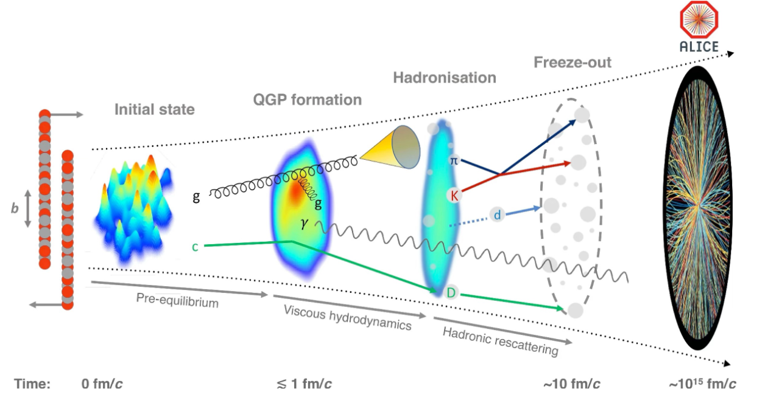
Quark gluon plasma
Мотивацията за ALICE
ALICE изследва QGP и етапите на сблъсъци между тежки йони (HI) чрез наблюдаеми величини във финалното състояние
Адронизация, адронна химия и свойства на средата
Взаимодействия на средата с “твърди” проби
Спектрални форми на адроните и колективни ефекти
Интересните въпроси:
Начални условия и геометрия
QGP: транспортни свойства
QGP: температура
Кога настъпва адронизация?
Oстатъчно силно взаимодействие
Как се образуват леките ядра?
Plot from the SQM 2026 conference - Chiara Pinto
Notes:
T_ch = 150, T_kin = 100 MeV. EPOS = transport model (event-by-enent generator), hard-scattering (parton+parton), e.g. pQCD matrix elements, Color string formation, String fragmentation (hadronization). In EPOS, hybrid approach with hydro. Finally, we after hadrons are formed => rescattering by a hadronic afterburner taking care of cross sections etc.

Slide 31
Обобщение
Приноса на катедра Атомна Физика към ALICE
FoCal
Коалесценция
Фемтоскопия
Notes:
K- beam, hitting Liquid Hydrogen, i.e. p, creating e.g. Lambda - pi^0 at A. Closeby. at B, we may hava Lp->Lp, and we see the recoil proton. The Lambda proceeds to decay at C.

Slide 32
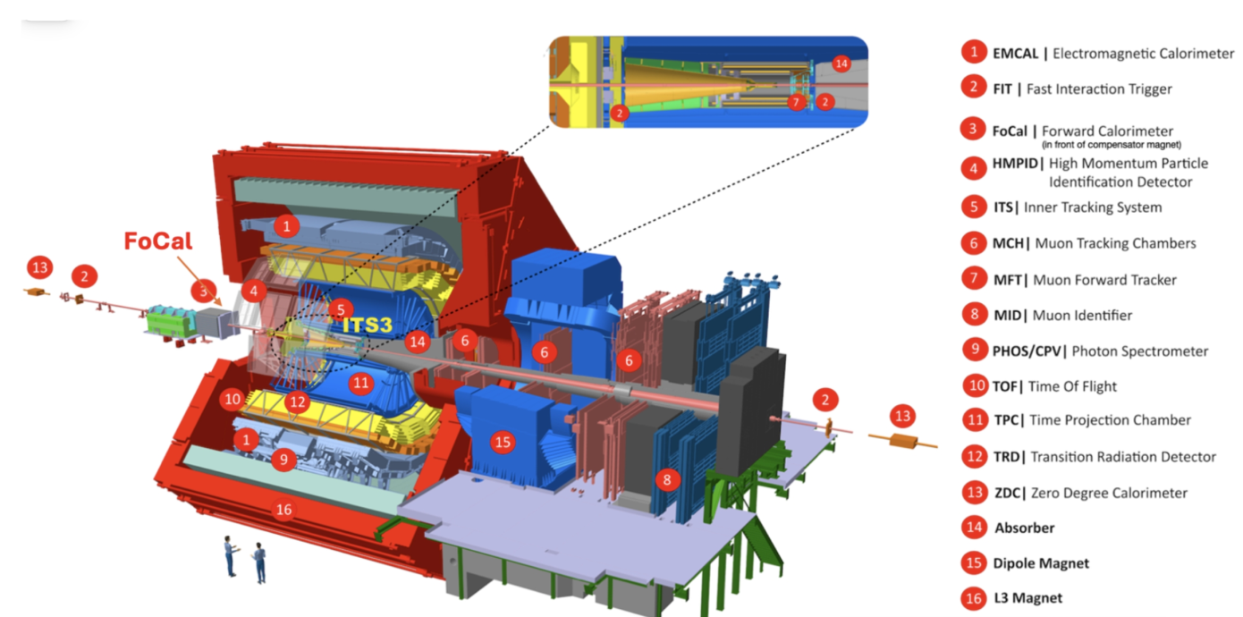
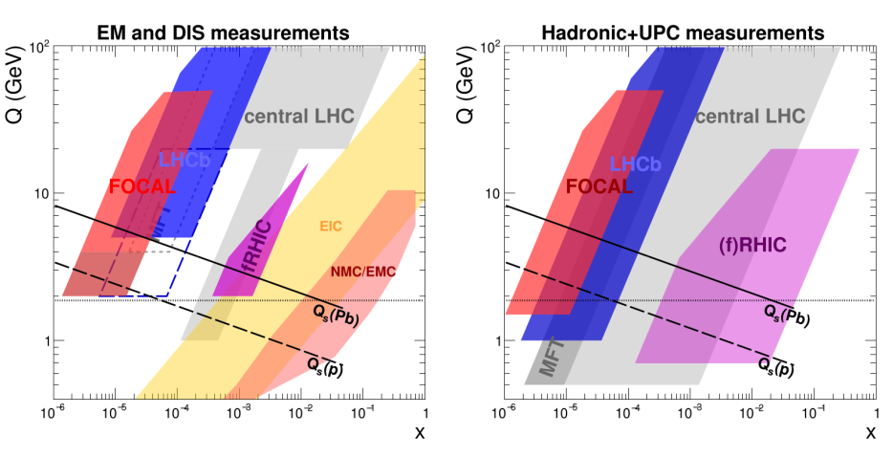
FoCal
Калориметър за RUN4 (след 2029 г.)
Цел: изследване на глуонното насищане
FoCal-E: финосегментиран електромагнитен калориметър
FoCal-H: адронен калориметър (метален сцинтилатор) позволяващ изолирането на фотони и засичане на джетове
При следващия ъпгрейд на ALICE, ще се добави калориметър
Ще се покрие псевдобързината 3.4 < η < 5.8
Ще се намира на 7 м. от точката на сблъсък
For details see the presentation by head assist. prof. Dimitar Mihaylov
Notes:
директни фотони. MTF = ALICE Muon Forward Tracker

Slide 33
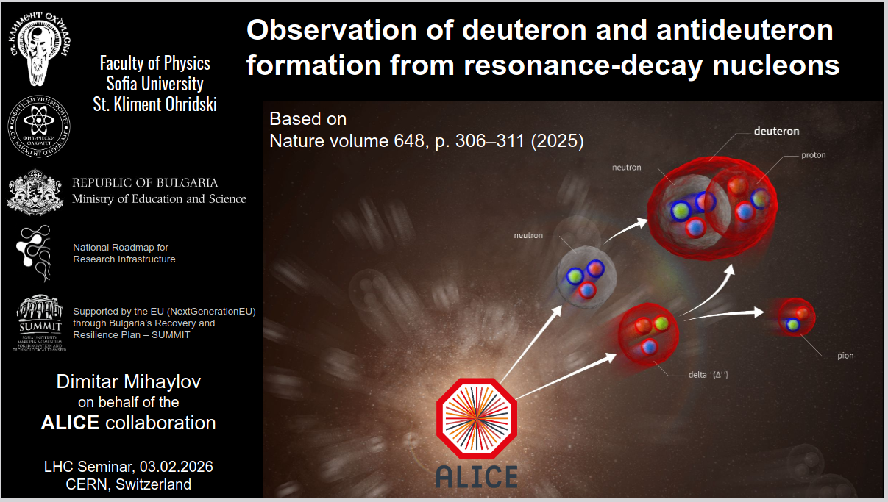
For details see the presentation by head assist. prof. Dimitar Mihaylov
Reported by Dimitar Mihaylov (SU) at CERN LPCC seminar

Slide 34
Повече за PADME и ALICE

Slide 35

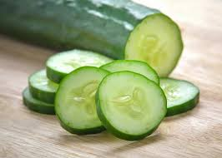
96% water

Slide 36
CMS
проф. дфзн Л. Литов
доц д-р Б. Павлов
доц. д-р П. Петков
д-р А. Димитров
докторант М. Пехливанова
д-р Е. Шумка
физик Т. Иванов
физик А. Петров
А. Киркова
студенти:
Г. Бистрев
В. Асова
Н. Костадинов

Slide 37
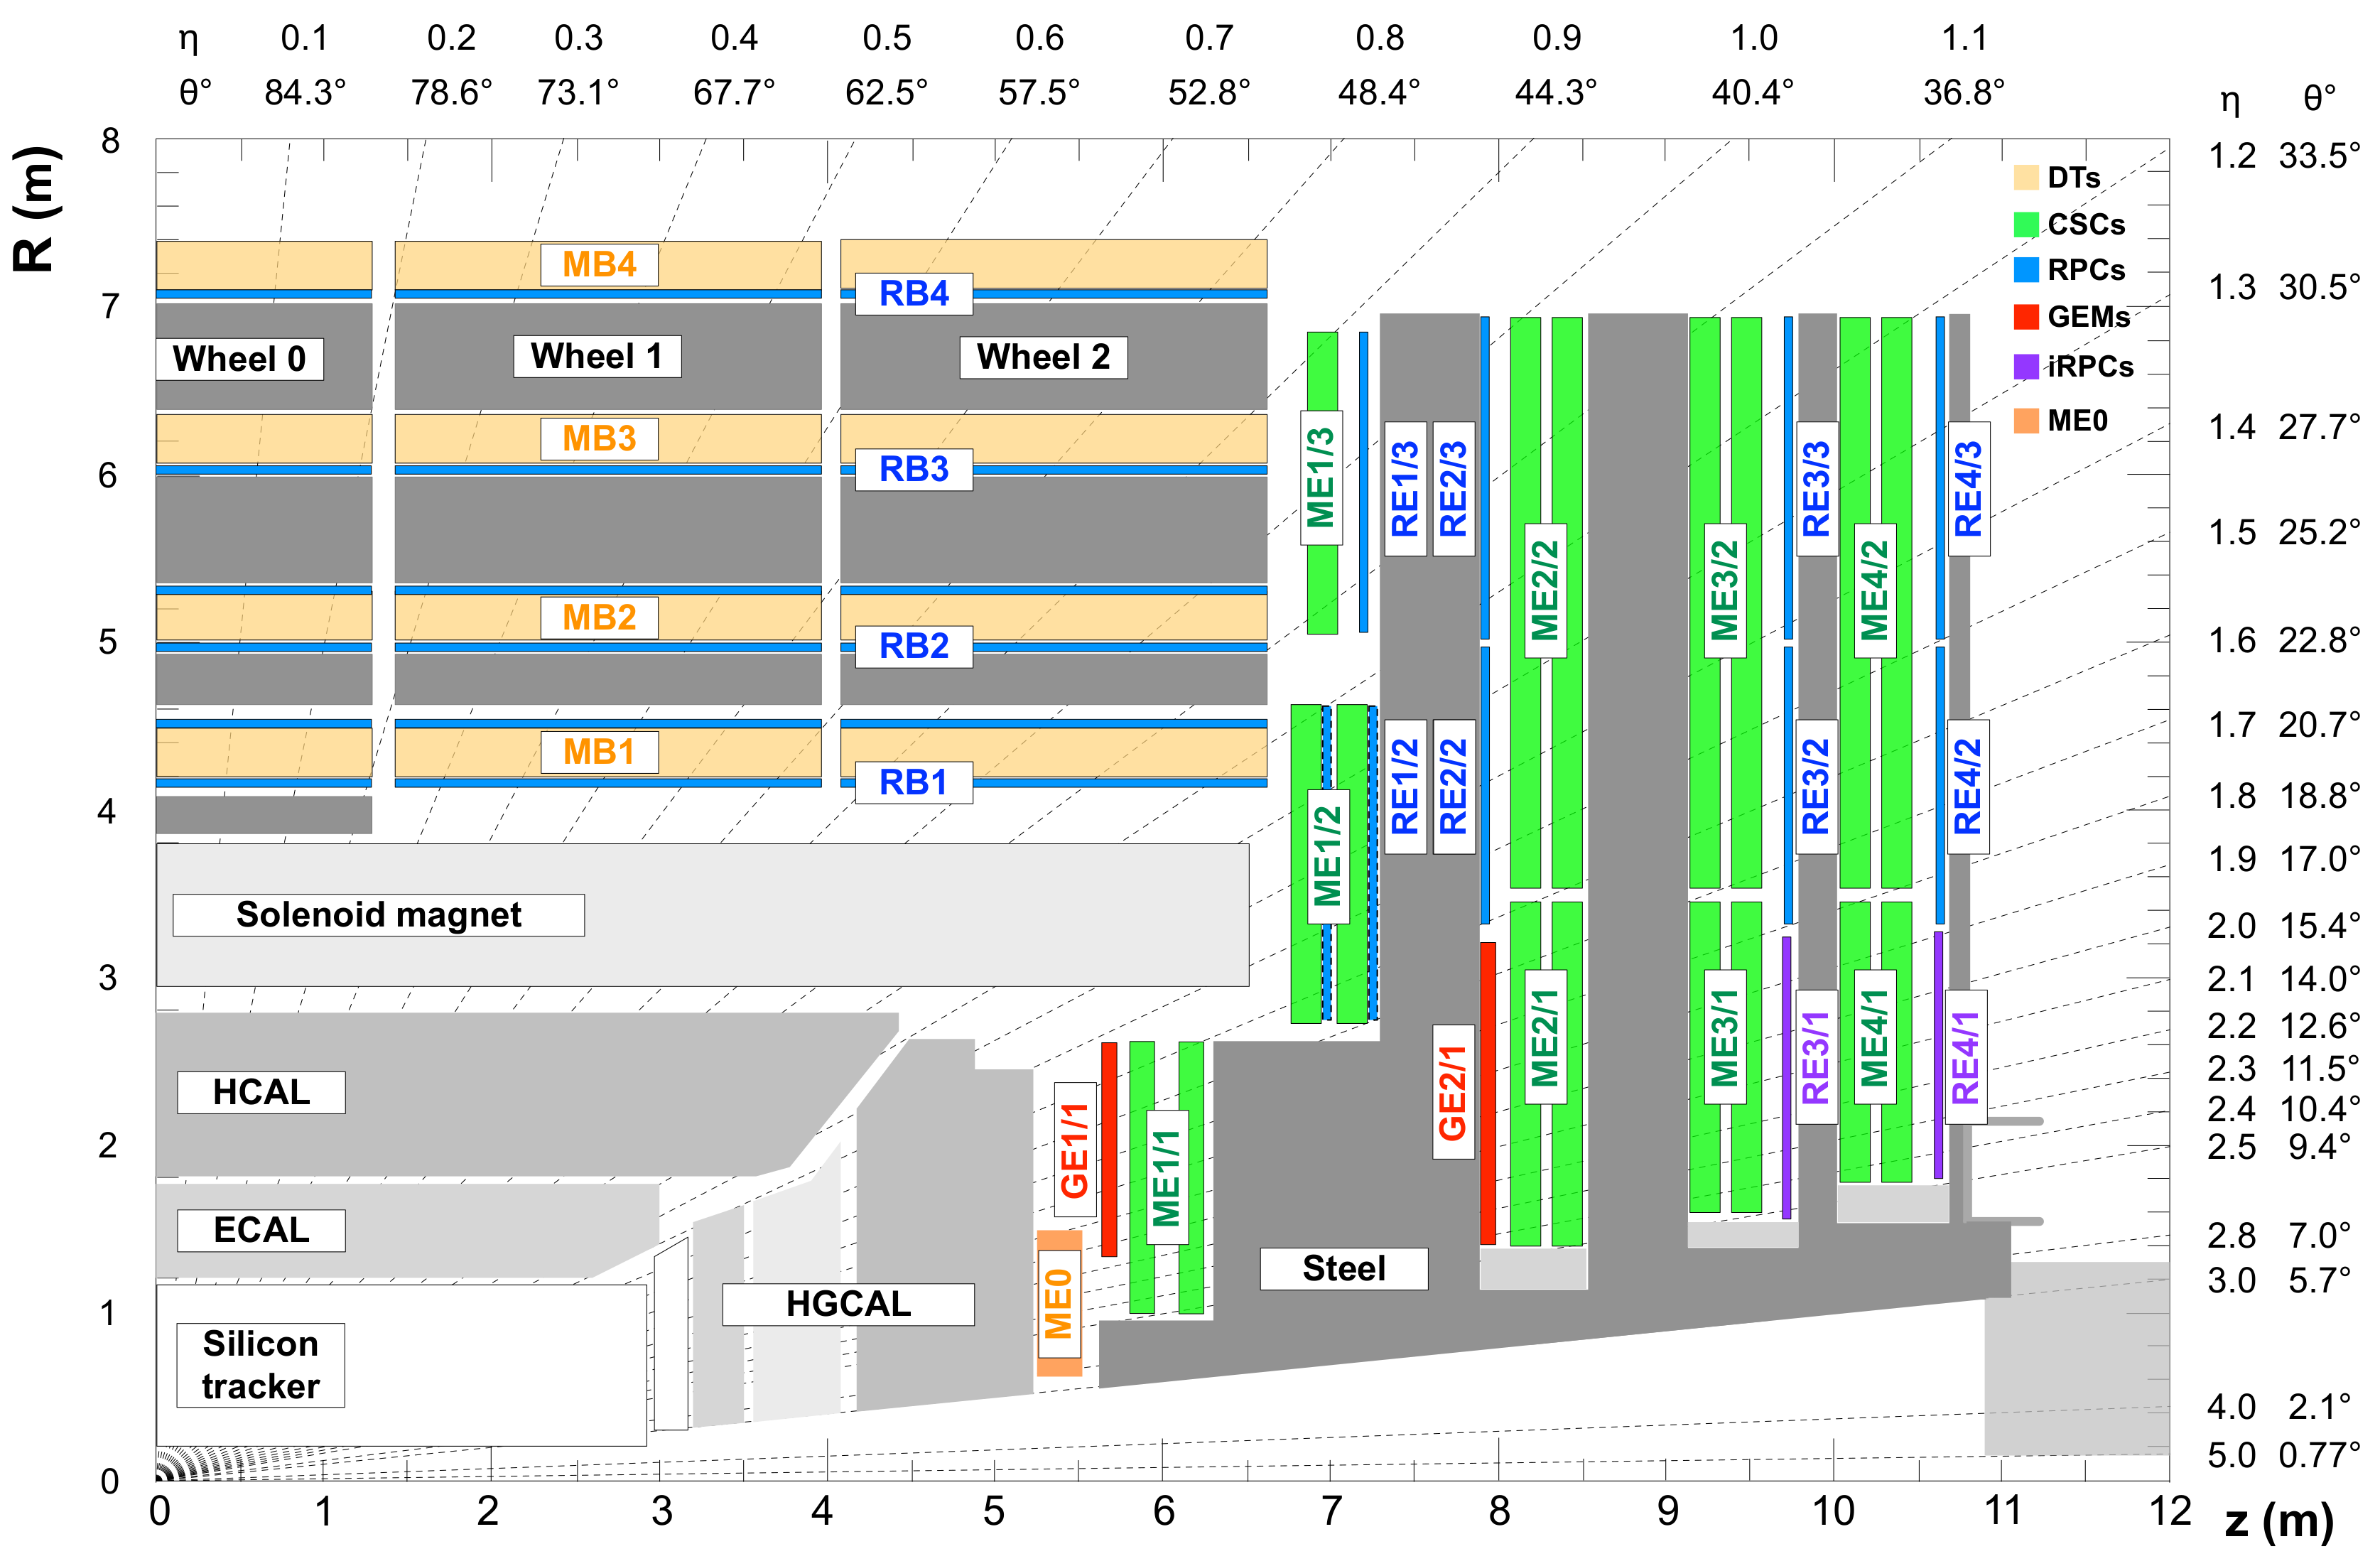
CMS

Slide 38



Institutes
INRNE
Institue for Nuclear
Research and Nuclear Energy
(Bulgarian Academy of Science)
ISER
Institute of System
Engeneering and Robotics
(Bulgarian Academy of Science)
SU
Sofia University

Slide 39
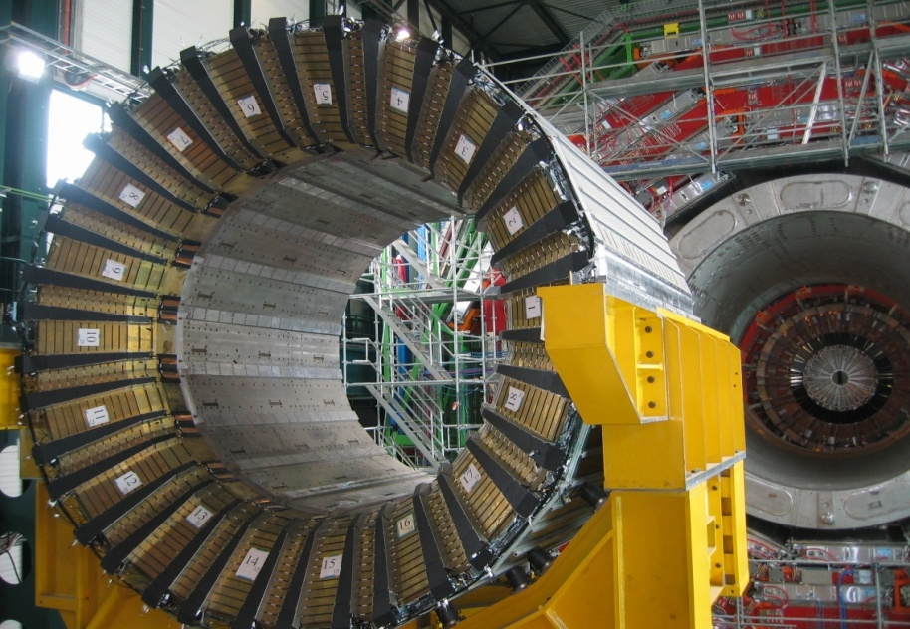
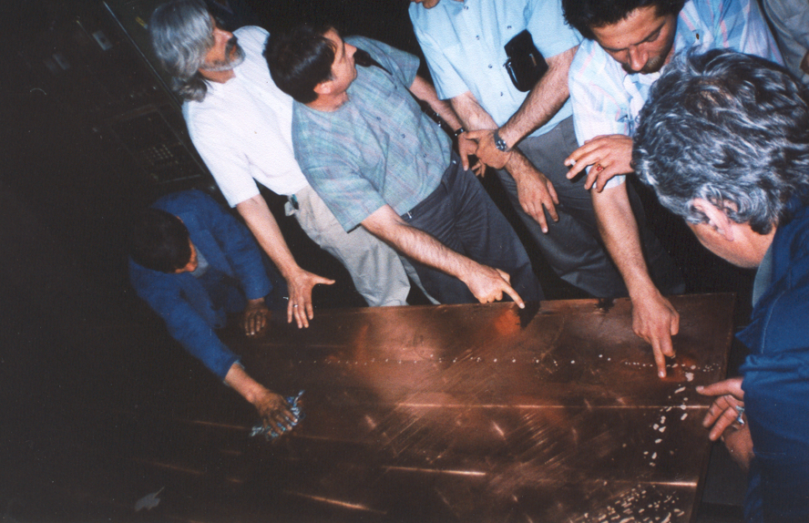
HCAL

Slide 40
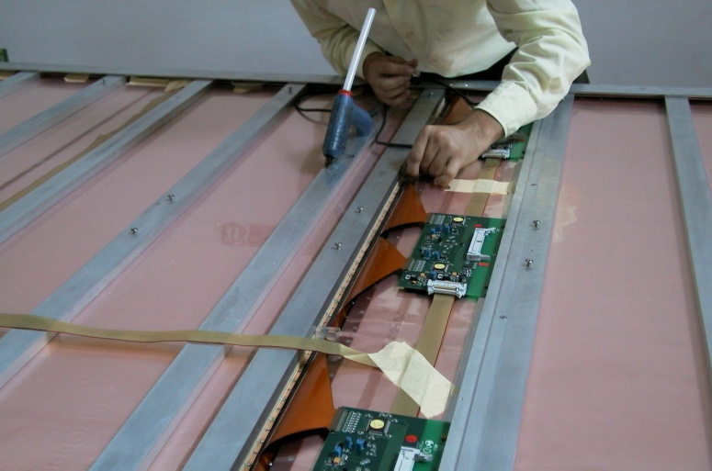
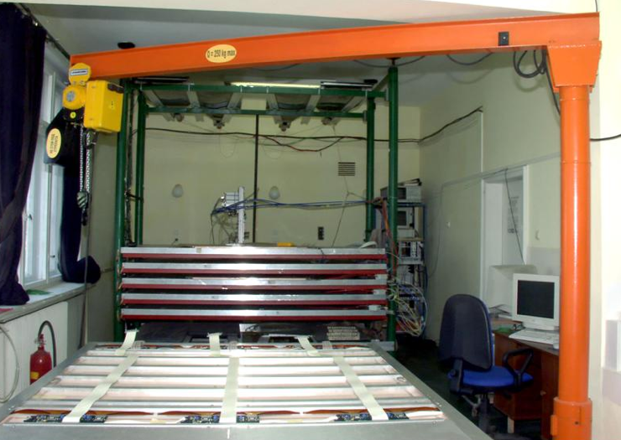
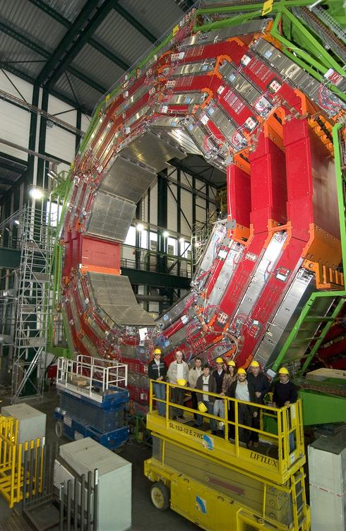
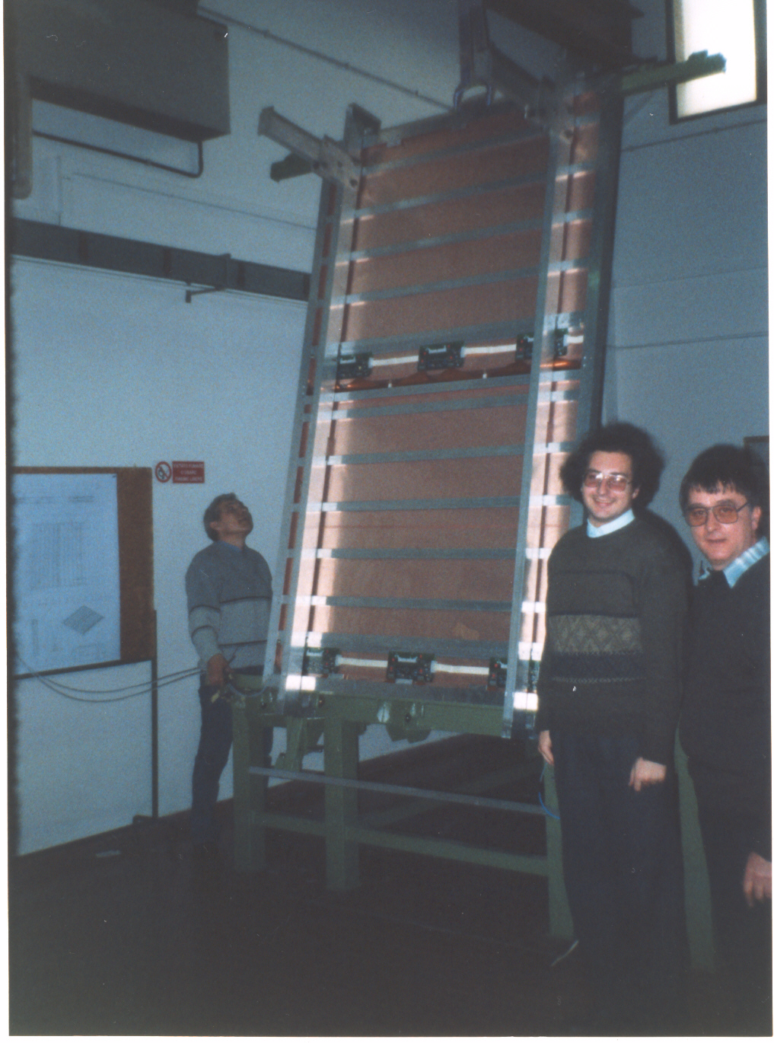
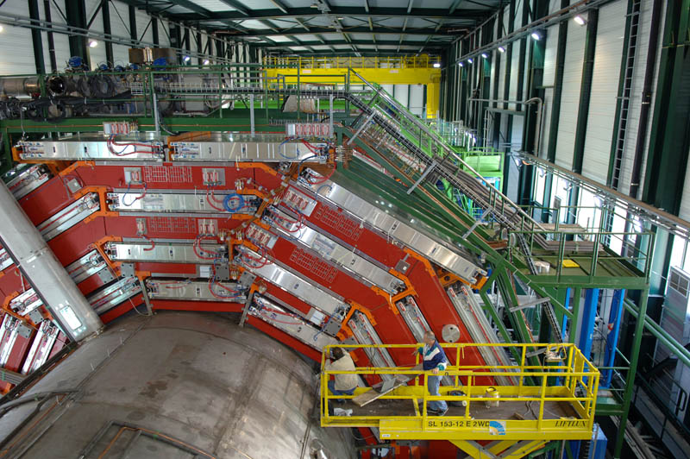
RPC

Slide 41
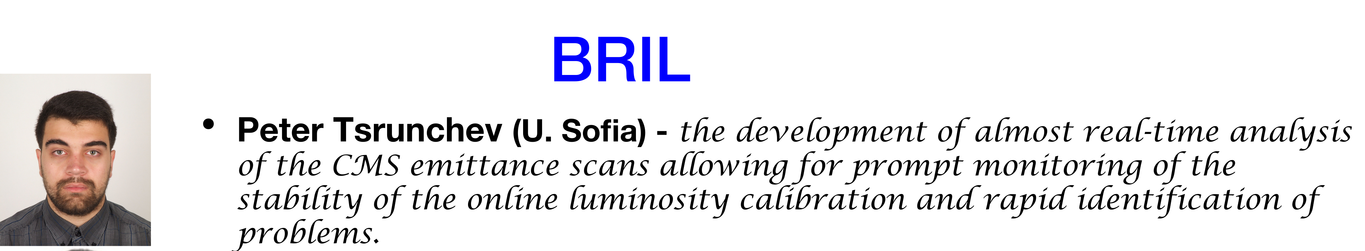

2 CMS achievements awards
2017
CMS awards

Slide 42
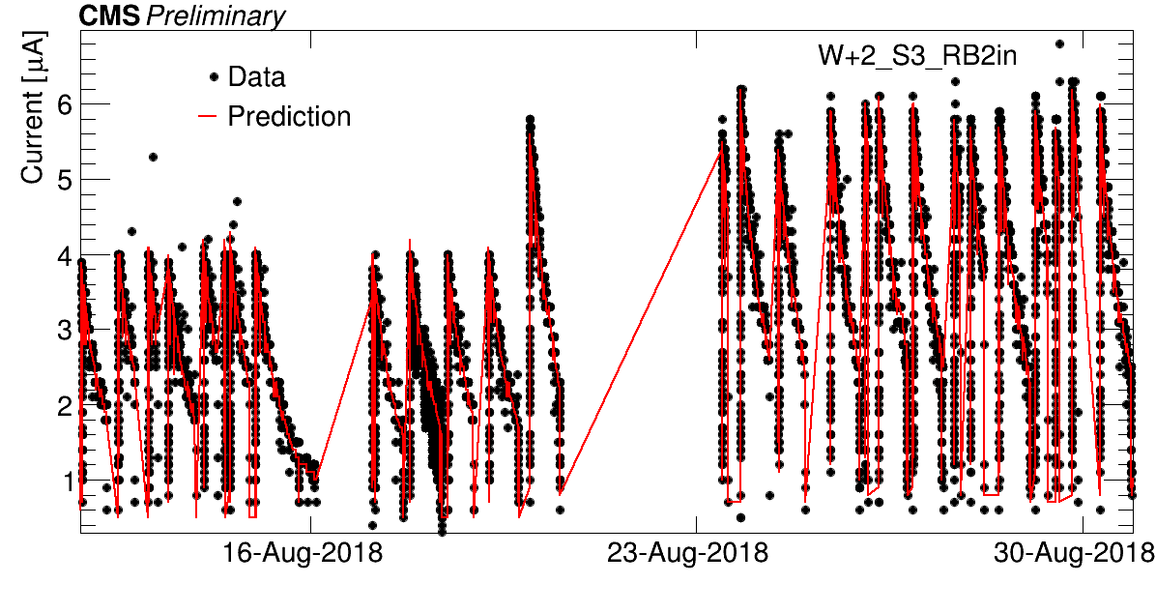
ML for RPC

Slide 43
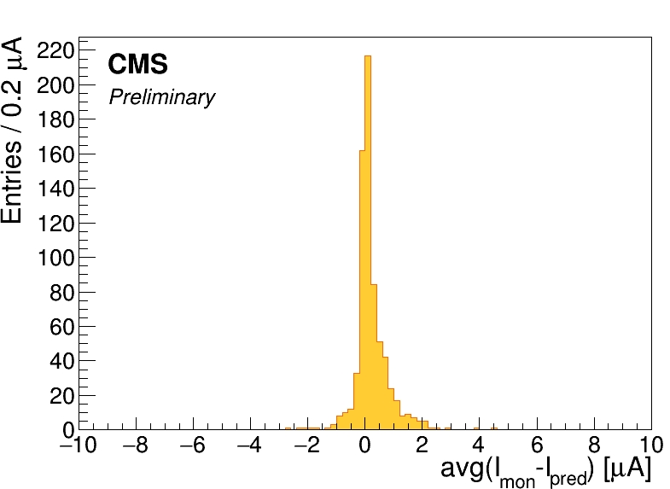
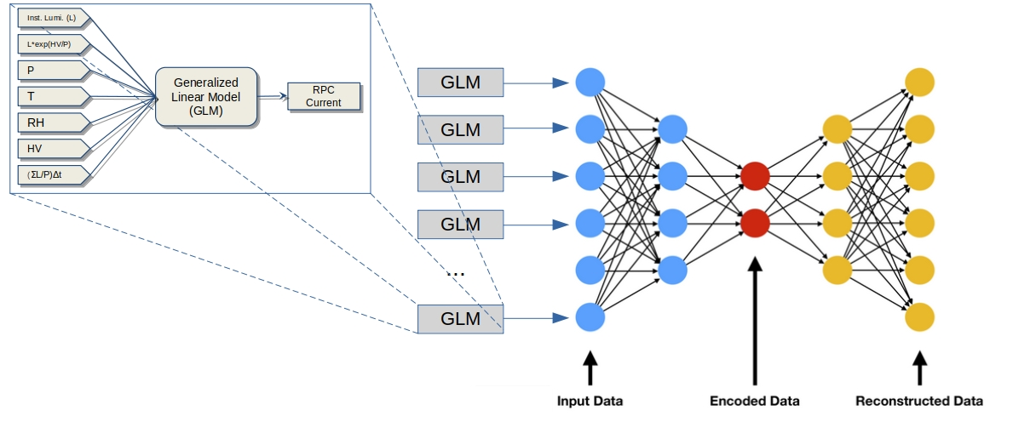
ML for RPC
Mean = 0.21 µA; σ = 0.59 µA

Slide 44
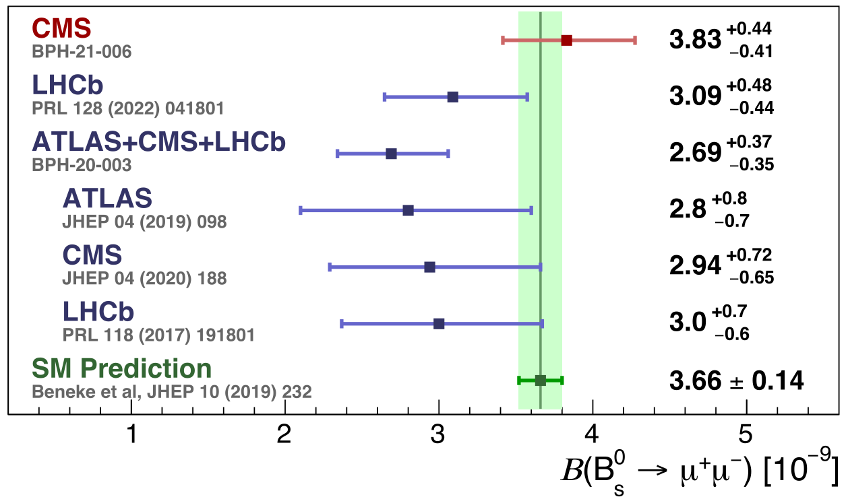
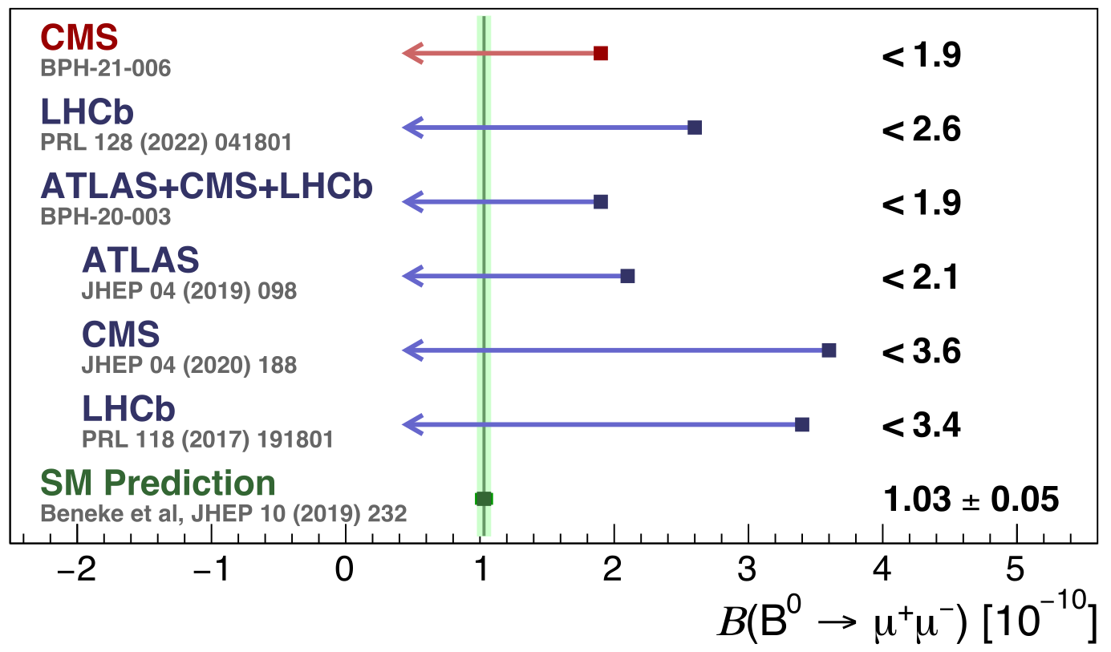
B⁰S→μ⁺µ⁻ and B⁰→μ⁺µ⁻
a PhD thesis – Todor Ivanov (under preparation)
Reported by Dmytro Kovalskyi (MIT) at CERN LPCC seminar

Slide 45
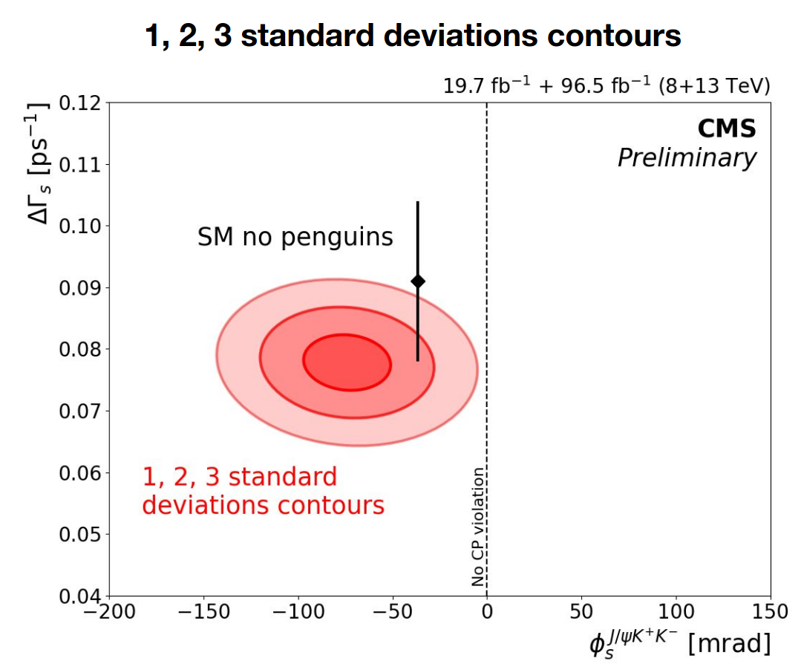

CP violation in B⁰S→J/Ψ φ
a PhD thesis - Elton Shumkato (defended in 2025)
Reported by Alberto Bragangnolo (INFN) at CERN LPCC seminar

Slide 46

Ongoing research
Trigger studies – RPC for Run4
X± → J/Ψ π± π⁰
X(3872) exotic resonance

Slide 47


RPC trigger for Run4

Slide 48
A typical Run 2 data flow during 2018

Slide 49

Повече за CMS

Slide 50

https://breakthroughprize.org/Laureates/1

Slide 51

Stephane Willocq ATLAS
Marco van Leeuwen ALICE
Patricia L. McBride CMS
Yuri Milner
Vincenzo Vagnoni LHCb
Jeff Bezos

Slide 52


Slide 53
Обучение
Задължителни бакалавърски курсове:
“Физика на елементарните частици” – пълен (30+15+30)
“Физика на елементарните частици” – кратък (15+15+15)
Бакалавърска програма на английски език:
Nunclear and Particle Physics (NPP) → Qunatum, Nuclear and Particle Physics (QNPP)
Магистърски програми на български и английски език:
Физика на ядрото и елементарните частици (3 сем. и 5 сем.)

Slide 54

Учебна лаборатория по ФЕЧ

Slide 55
Докторанти 2017-2026
1. Милена Христова Дюлендарова - защитила през 2025 г.
2. Момчил Николаев Найденов - защитил през 2020 г.
3. Симона Илиева Илиева - защитила през 2021 г.
4. Антон Руменов Петров - отчислен през 2021
5. Тодор Трендафилов Иванов - отчислен през 2022
6. Елтон Шумка - защитил през 2025 г.
7. Радослав Росенов Симеонов - защитил през 2025
8. Светослав Пламенов Иванов - защитил през 2026
9. Симеон Венциславов Иванов - защитил през 2026
10. Валентин Димитров Бучакчиев - обучава се
11. Калина Красимирова Димитрова - обучава се
12. Георги Данев Василев - обучава се
13. Ивайло Георгиев Дионисов - обучава се
14. Георги Радославово Златинов - обучава се
15. Катерина Петрова Костова - обучава се
16. Михаела Пенчева Пехливанова - обучава се
17. Борис Огнянов Хайдуков - обучава се
18. Диляна Асенова Сувариева - обучава се

Slide 56
The Future

Slide 57


LHC
HL-LHC

Slide 58


The Future

Slide 59


Slide 60


AF@DRD1
GARFILED++:
  HPC
  New gases
Close collaboration with:
CERN
University of Cambridge

Slide 61
Thank you !!!

Slide 62
Conclusions

Slide 63
Backup slides

Slide 64


Naturalness of the Higgs mass
Mr(s). X
EW scale^{—1}
Mr. Higgs
and A. Hoecker
GUT scale^{—1}

Slide 65
Motivation for SM extension
The main theoretical motivation for beyond the Standard Model physics around TeV energies (LHC) is provided by the Hierarchy Problem, an inexplicable the UltraViolet stability of the weak interaction scale
(M_{W,Z} = 10² GeV) versus the Planck mass (M_{P} = 10¹⁹ GeV),
WHY IS M²_{W,Z}/M²_{P} = 10⁻³⁴ ?
Introduction of new spin-1 bosons with the internal quantum numbers identical to the Standard Model Higgs doublet can help to solve the Hierarchy Problem.
M_{W,Z}
M_{W}*_{,Z}*
M_{P}
10² GeV
10³ GeV
10¹⁹ GeV
M.V. Chizhov and G. Dvali “Origin and Phenomenology of Weak-Doublet Spin-1 Bosons”, Phys. Lett. B 703 (2011) 593, arXiv:0908.0924

Slide 66
New vector bosons and their interactions
There are two states for charged boson
and two neutral bosons: CP-even and CP-odd
Initial hypothesis: coupling constant is equal to SU(2) gauge
coupling constant which is universal for leptons and quarks
and does not depend on generation
The scale of the new physics is accepted equal to the mass
of new bosons which should be around or less 1 TeV.
Therefore, first searches have been conducted in Drell-Yan and
dijets channels.

Slide 67
Нов проект в ATLAS: Ассоциативное рождение
W */Z * бозонов с тяжелыми кварками
At first glance, these results exclude the possibility of existence of new vector bosons with masses M ~ 1 TeV or less. However, their production and decays were searched only in Drell-Yan (LPX subgroup) and dijets (JDM) processes. In other words, the quark-lepton and family universality was always assumed.
This assumption is natural for the vector fields like Z’/W’ from the adjoint representations of the gauge group in order to avoid tree-level flavor-changing neutral currents, whereas the scalar Higgs doublet from the fundamental representation interacts mainly with the fermions from the third family, which is the source of the flavor violation in Nature. Since the vector doublets come along with the scalar doublets, it is more natural
to suggest a similar pattern of couplings for
the vector doublets too.

Slide 68

Higgs vs. new vector bosons
production at LHC
https://twiki.cern.ch/twiki/bin/view/LHCPhysics/CrossSections
σ[pb]
19.27
1.578
0.7046
0.4153
0.1293
125 GeV
Z*?
Z*!
Z*?
Z*?

Slide 69
Signature of charged W* bosons (4FS)
The charged W* boson is interacting only with top and bottom quarks. Therefore, it is produced in top-bottom quarks annihilation and also it decays to them.
This process is analogous to previous neutral Z* boson production:
The final state coincides with the associated production of the Higgs boson with a top quark pair and the following Higgs decay into bottom quarks, although with absolutely different kinematics.
Decay of BSM charged Higgs into top and bottom quarks has nearly the same kinematics as W*.

Slide 70

Signature of charged W* bosons (5FS)
The second signature of the charged W* boson production, when the bottom quark comes from the proton contamination (5FS), is much simpler than the previous one.

Slide 71
Positions
Collaboration Board Deputy Chair – 1
Muon Institution Board Deputy Chair – 1 (2 mandates)
RPC Institution Board Chair – 2 (2 persons served and one of them served 2 mandates)
Member of the CMS Conference Committee – 1 (10 years)
Muon Conference and Publication Board Chair – 1 (7 years)
Muon Internal Scrutiny group chair -1 (2 mandates)
Member of Muon Conference and Publication Board - 4
Muon TCO – 1
Muon DPGO – 1 (2 mandates)
RPC Conference Committee – 2 (4 mandates in total)
RPC DPG – 3 (3 persons served and one of them served 2 mandates)
RPC TC -1 (10 years)
RPC RC -1 (10 years)
RPC Trigger -1

Slide 72

RPC YETS 2024/2025
Barrel Leak
repair
campaign

Slide 73


YETS 2024/2025
All RE3/1 and RE4/1 are installed

